Slide 1
wolkom

Slide 2

5-jarig jubileum VVV WATerland van friesland
Wolkom
Door Arné van den Boom - Bestuursvoorzitter VVV Waterland van Friesland

Slide 3
5-jarig jubileum VVV WATerland van friesland
Vooruitblik
Door Floriaan Zwart – Directeur VVV Waterland van Friesland

Slide 4
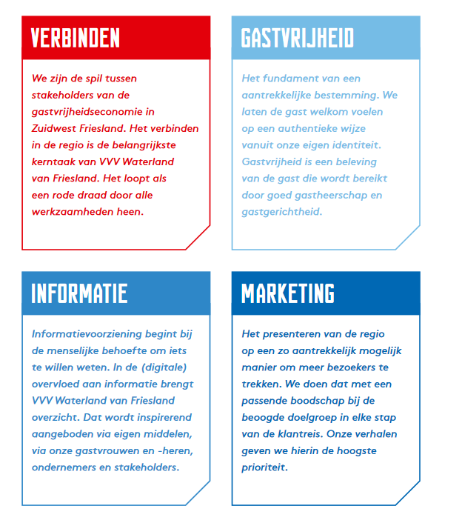
5-jarig jubileum VVV WATerland van friesland

Slide 5


5-jarig jubileum VVV WATerland van friesland

Slide 6

5-jarig jubileum VVV WATerland van friesland

Slide 7
5-jarig jubileum VVV WATerland van friesland
Grootste kernonzekerheden
Klimaatverandering
Digitalisering en mobiele samenleving

Slide 8
5-jarig jubileum VVV WATerland van friesland
Vier toekomstscenario’s
1. Druk en dynamisch
2. Natuurlijke grenzen
3. Luxe landschappen
4. Verkoelend entertainment

Slide 9
5-jarig jubileum VVV WATerland van friesland
Toekomstige robuustheid kerntaken
Kerntaak | Score (1 -5)
Verbinden | 4.5
Gastvrijheid | 2.8
Informatie | 3.6
Marketing | 3.5
Ontwikkeling | 3.8

Slide 10
5-jarig jubileum VVV WATerland van friesland
Bestemmingsontwikkeling

Slide 11
5-jarig jubileum VVV WATerland van friesland
Visie op onze bestemming
Gemeente De Fryske Marren
De Fryske Marren streeft ernaar een jaarrond aantrekkelijke recreatiegemeente te zijn met nieuwe belevenissen en gelukkige inwoners. De Fryske Marren streeft naar slimme groei van toerisme en recreatie. Dit betekent dat de gemeente in 2025 ernaar toewerkt om de mooiste waterrecreatie bestemming van de wereld te worden.
Gemeente Súdwest-Fryslân
We willen dat 100% van de inwoners voordelen ervaart van de gastvrijheidseconomie, door (1) te werken aan de beleving van een Friese omgeving van topkwaliteit, (2) gezonde reuring in het schouderseizoen en (3) de sector te helpen ook toegankelijk te zijn voor mensen met een kleine en modale portemonnee.

Slide 12
5-jarig jubileum VVV WATerland van friesland
Bestemmingsontwikkeling

Slide 13
5-jarig jubileum VVV WATerland van friesland
Koersdocument 2030
Presentatie en bespreken april 2025

Slide 14
5-jarig jubileum VVV WATerland van friesland
5 jaar vvv waterland van friesland
Een terugblik door Patrick Hassenflug en Paul Horjus

Slide 15
5-jarig jubileum VVV WATerland van friesland

Slide 16

Wolkom!
Gastvrijheid in de economische samenwerkingsagenda
Friso Douwstra, gedeputeerde

Slide 17

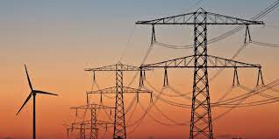
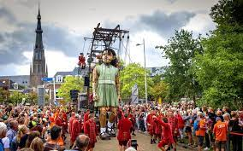

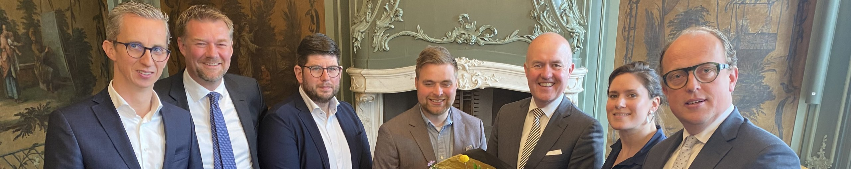
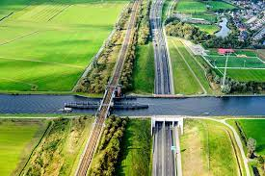
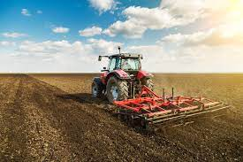
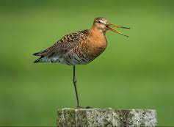
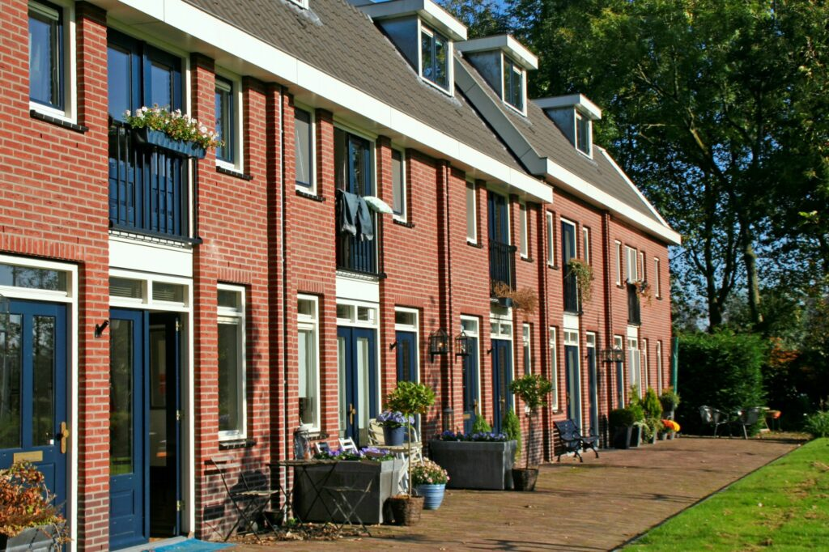
Gedeputeerde Staten

Slide 18
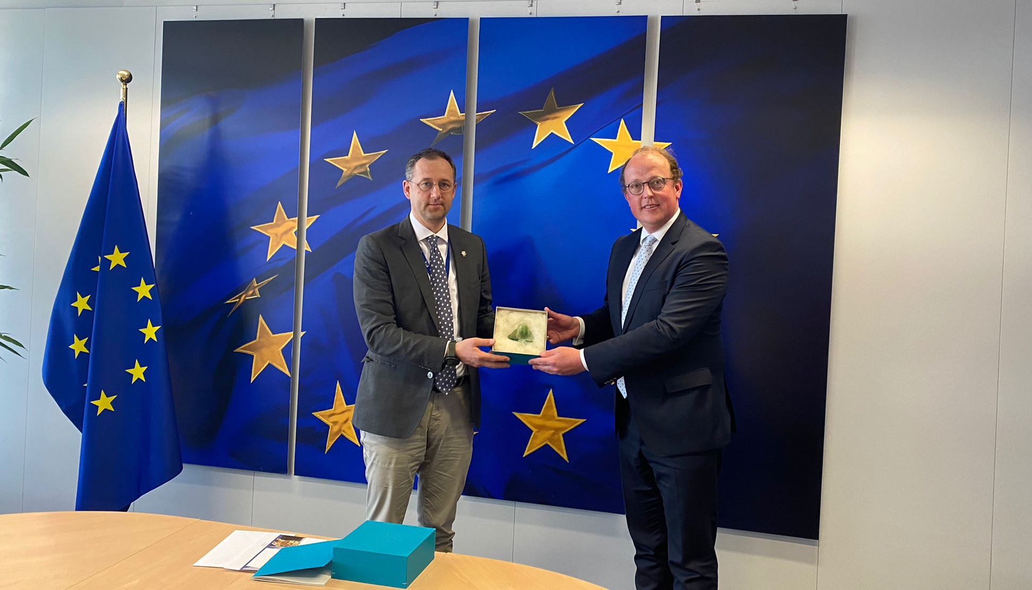
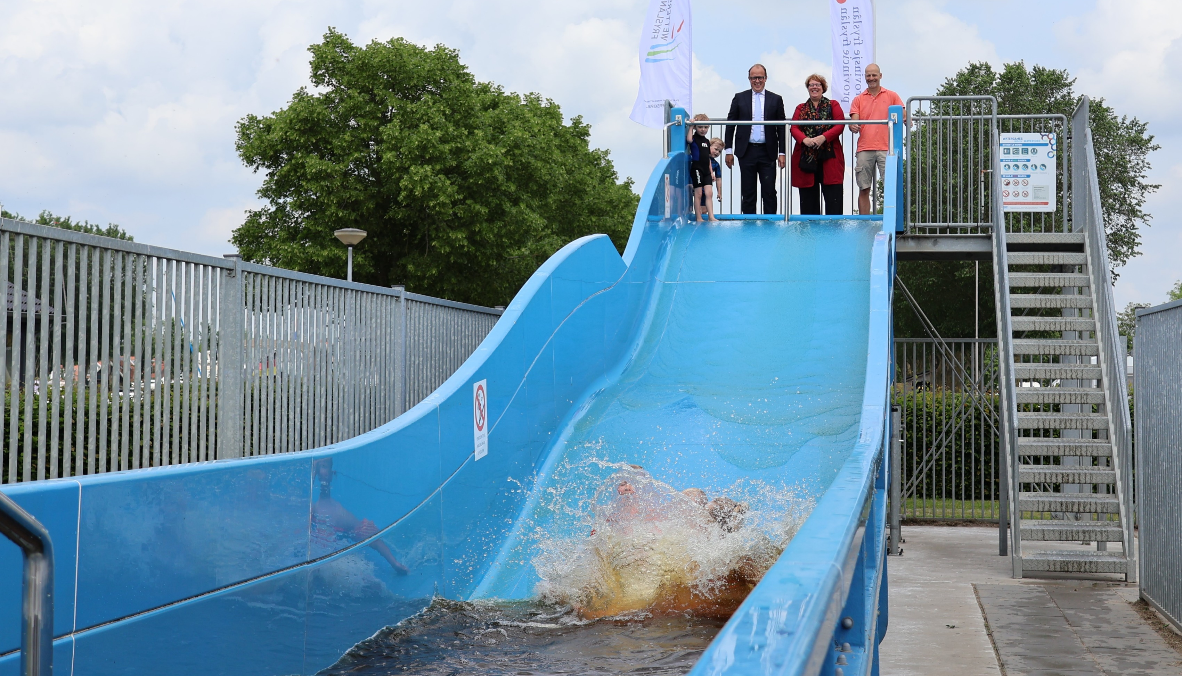
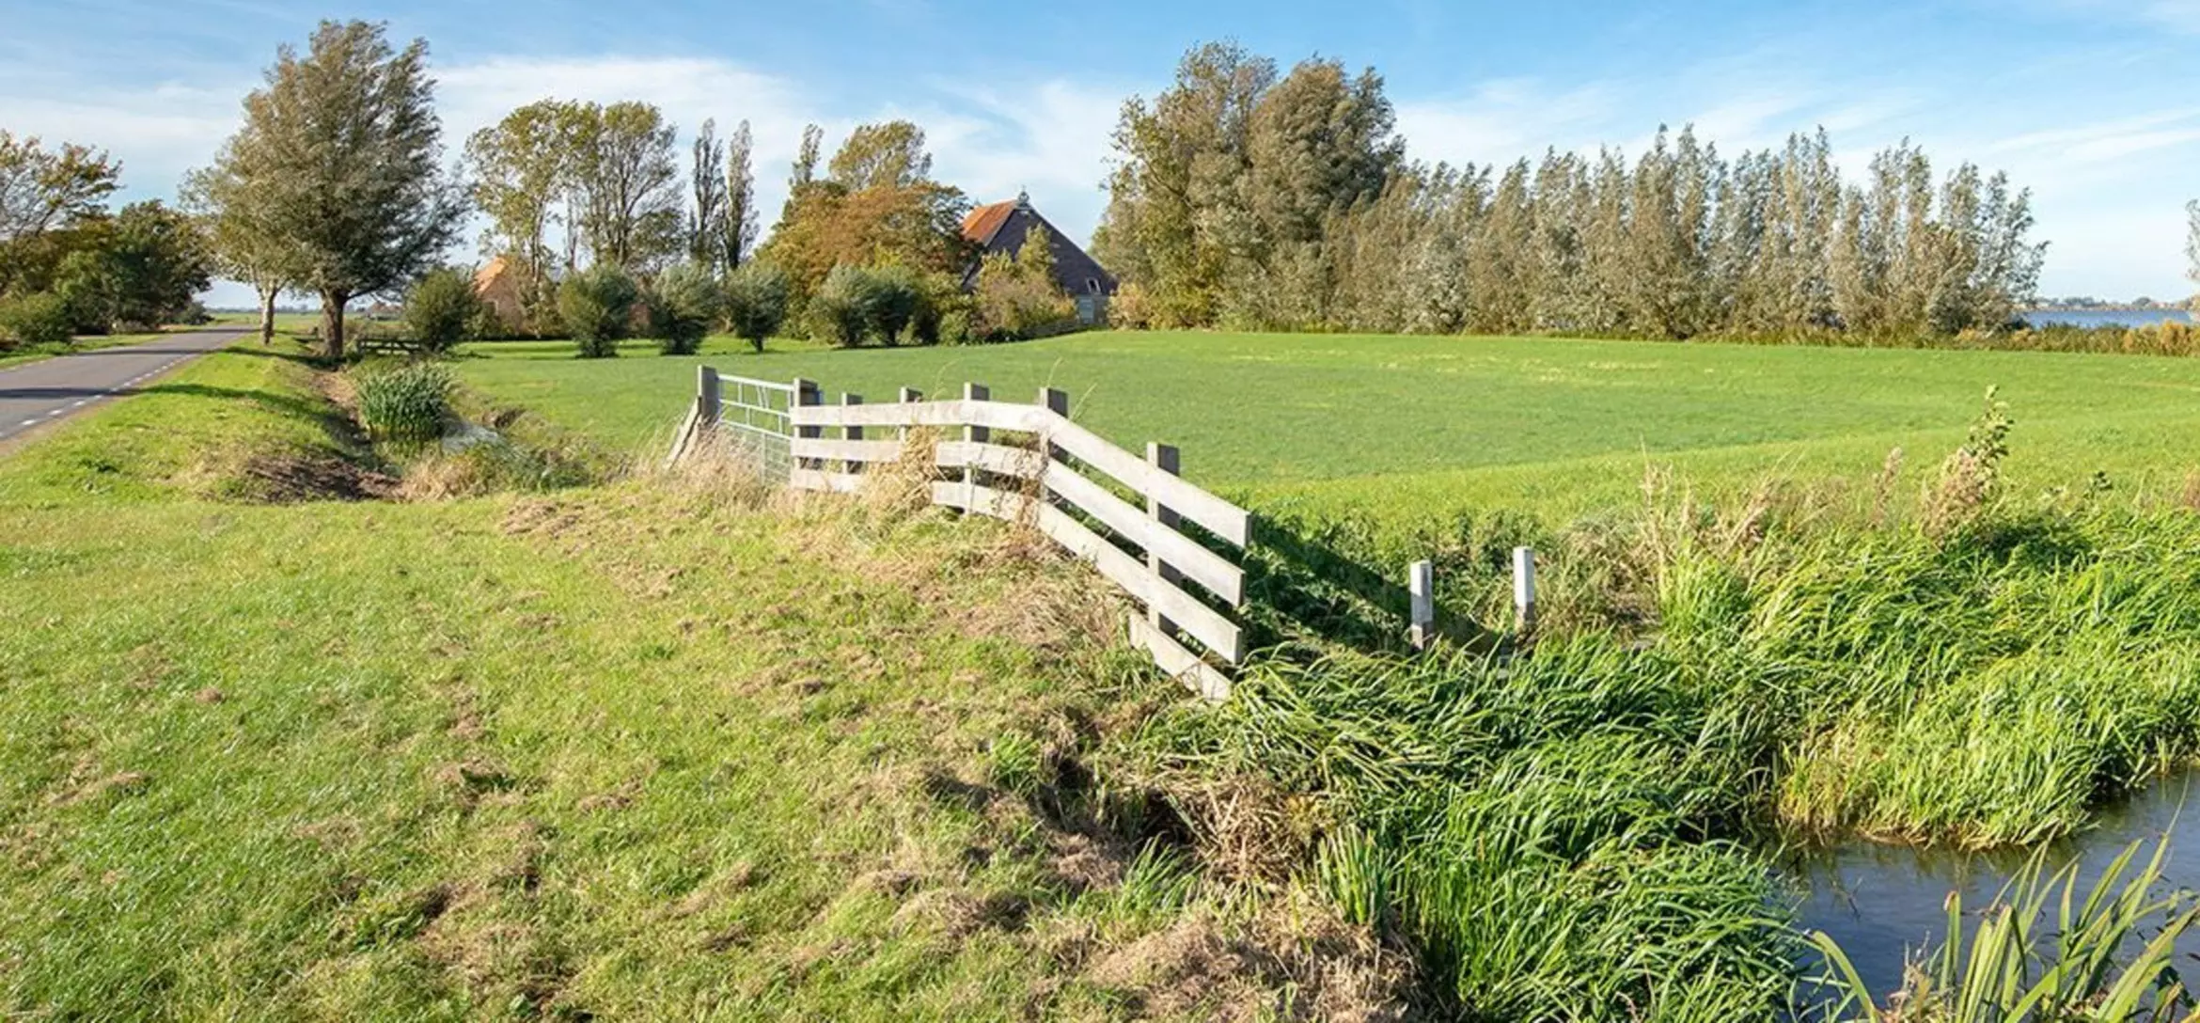
Korte introductie
portefeuille
Economie & Europa
Water & Bodem
Veenweide
Mijnbouw
SEVESO
Streekgedeputeerde Súdwest

Slide 19
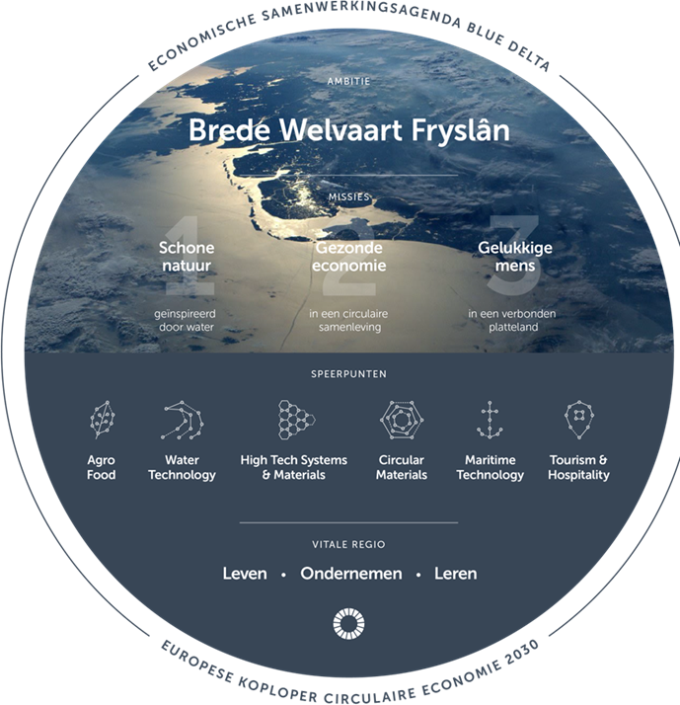
,

Slide 20
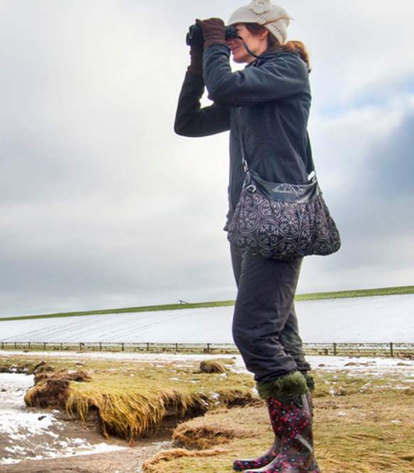
Ambities Gastvrijheid
1. Recreatie & toerisme zorgen voor een prettige, gezonde woon- en leefomgeving voor elke inkomensgroep.
2. De kansen en belangen van recreatie en toerisme worden meegewogen en geborgd bij ruimtelijke ontwikkelingen.
3. Via samenwerking met een breed en sterk (triple
helix) netwerk dragen we bij aan een vitale, duurzame gastvrijheidssector, die toekomstbestendige banen in
Fryslân oplevert.
We geven hier invulling aan door in te zetten op
(I) slimme groei van toerisme, (II) een prettige en gezonde woon- en leefomgeving en (III) een vitale en duurzame sector.

Slide 21
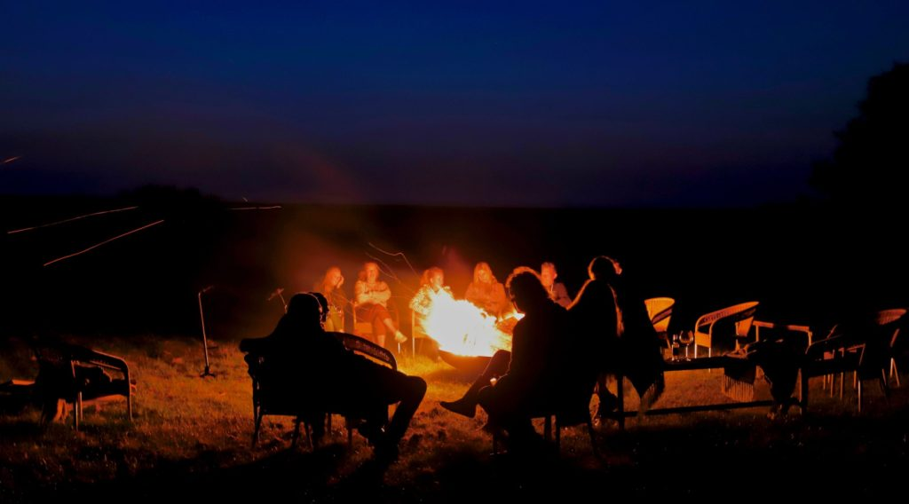
Met vele partners
Regionale samenwerkingen zoals Marrekrite, Merk Fryslân, regio’s zoals Waterland van Friesland, IPF, TAF, gemeenten;
Landelijke samenwerkingen zoals Wandelnet, ondernemers, stichtingen, musea, data organisaties, Planbureau Fryslan, terrein-beherende organisaties, inwoners, etc. etc.

Slide 22
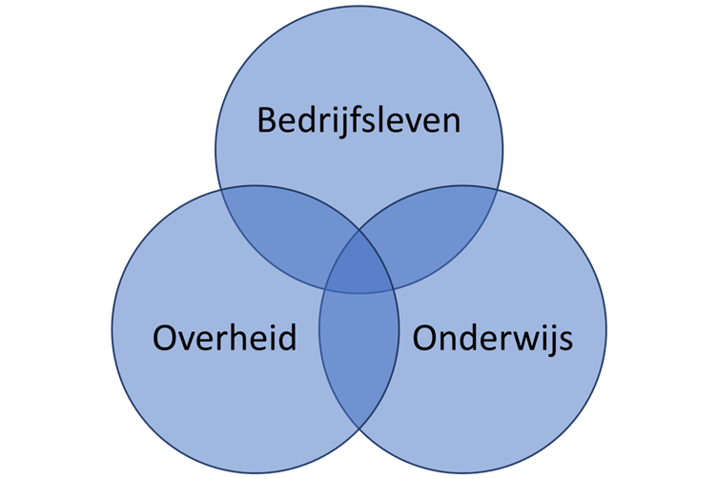


Tûk groeie troch oparbeidzjen
Ynnovaasje en sirkulêre ekonomy as reade tried nei 2030
Hoe draagt de provincie bij aan de economische samenwerkingsagenda van Fryslân ?

Slide 23
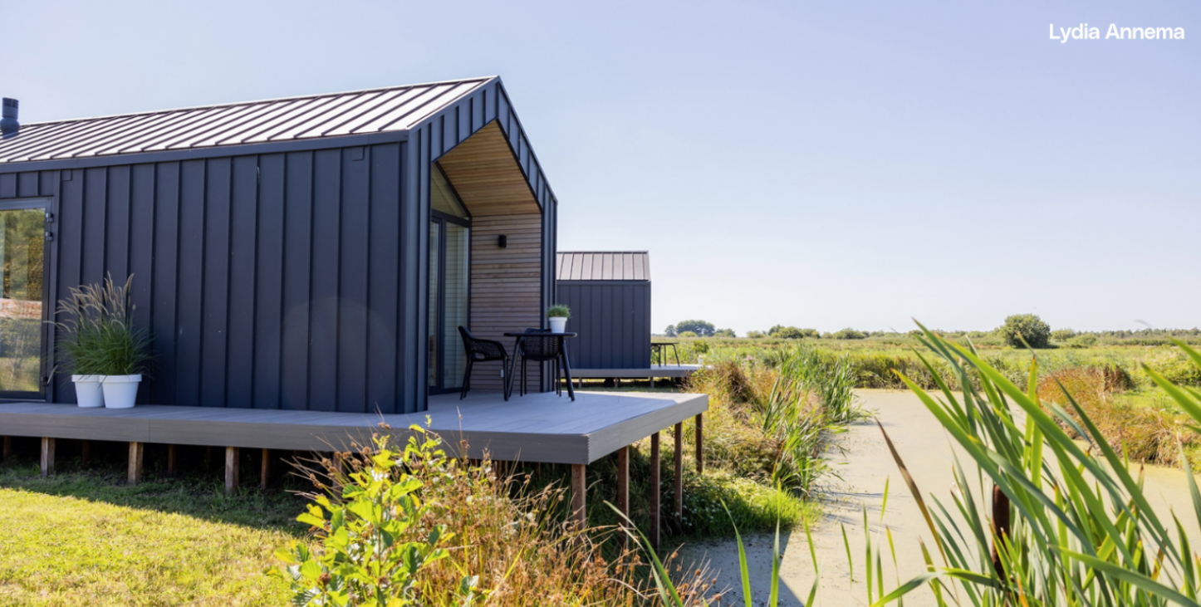
Schoon, gezond, gelukkig = prachtkans voor gastvrijheidssector
Geïnspireerd door water,
in een circulaire samenleving,
in een verbonden platteland

Slide 24

https://content.prod.websites.vno-ncw.totalservices.io/app/uploads/sites/9/2024/10/Ondernemersagenda_Gastvrijheidssector-1.pdf

Slide 25
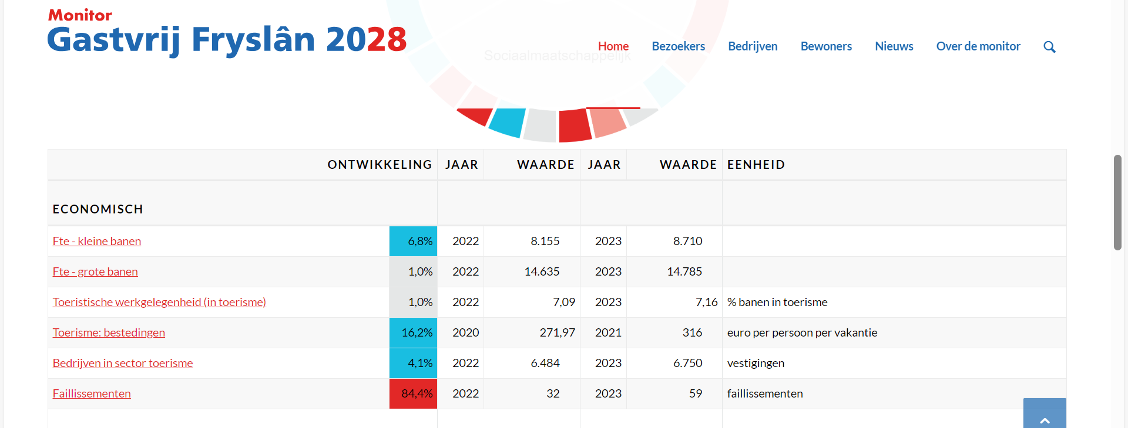
https://gastvrijheidsmonitor.frl/

Slide 26
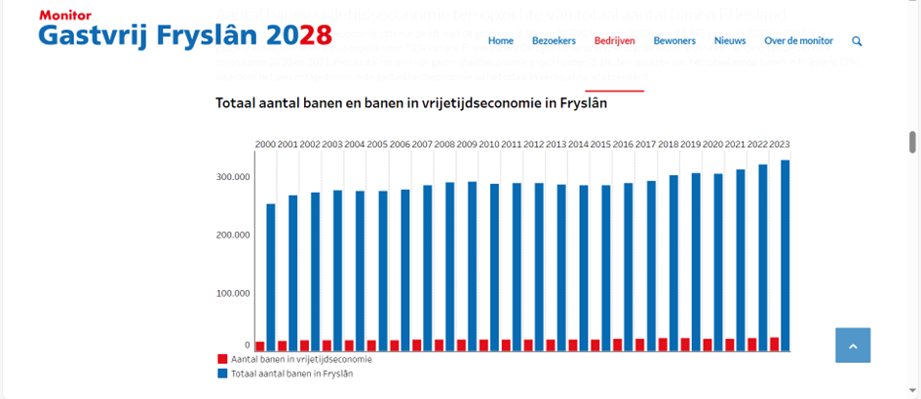
Banen vrijetijdseconomie Fryslan: 7,2%
www.Gastvrijheidsmonitor.frl

Slide 27
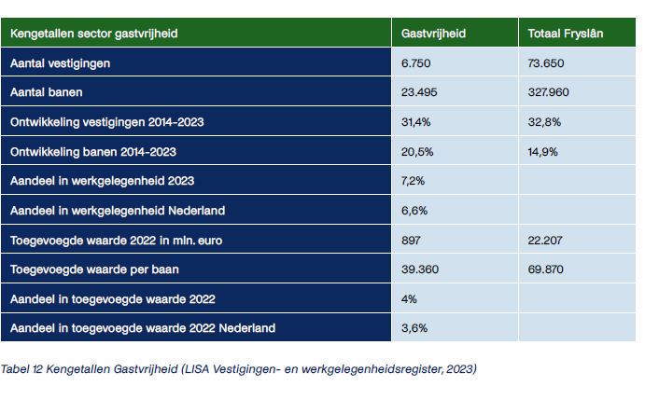

Slide 28
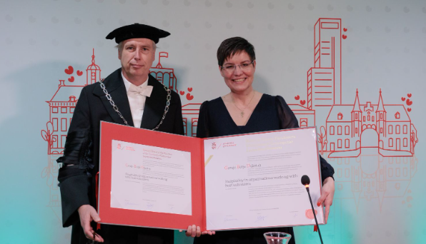

Slimme groei als uitdaging
Wat is Slimme groei?

Slide 29
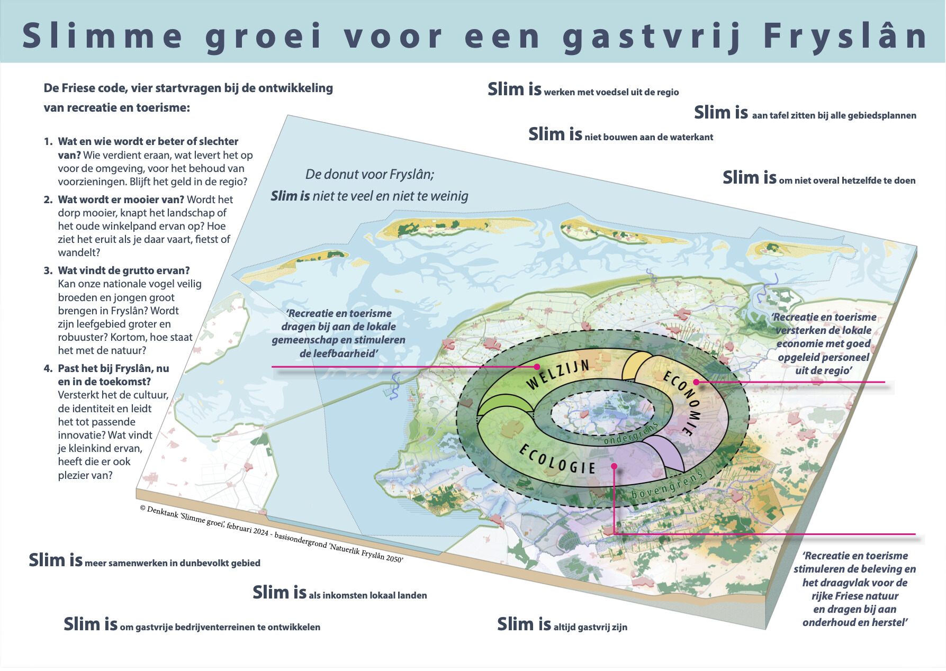
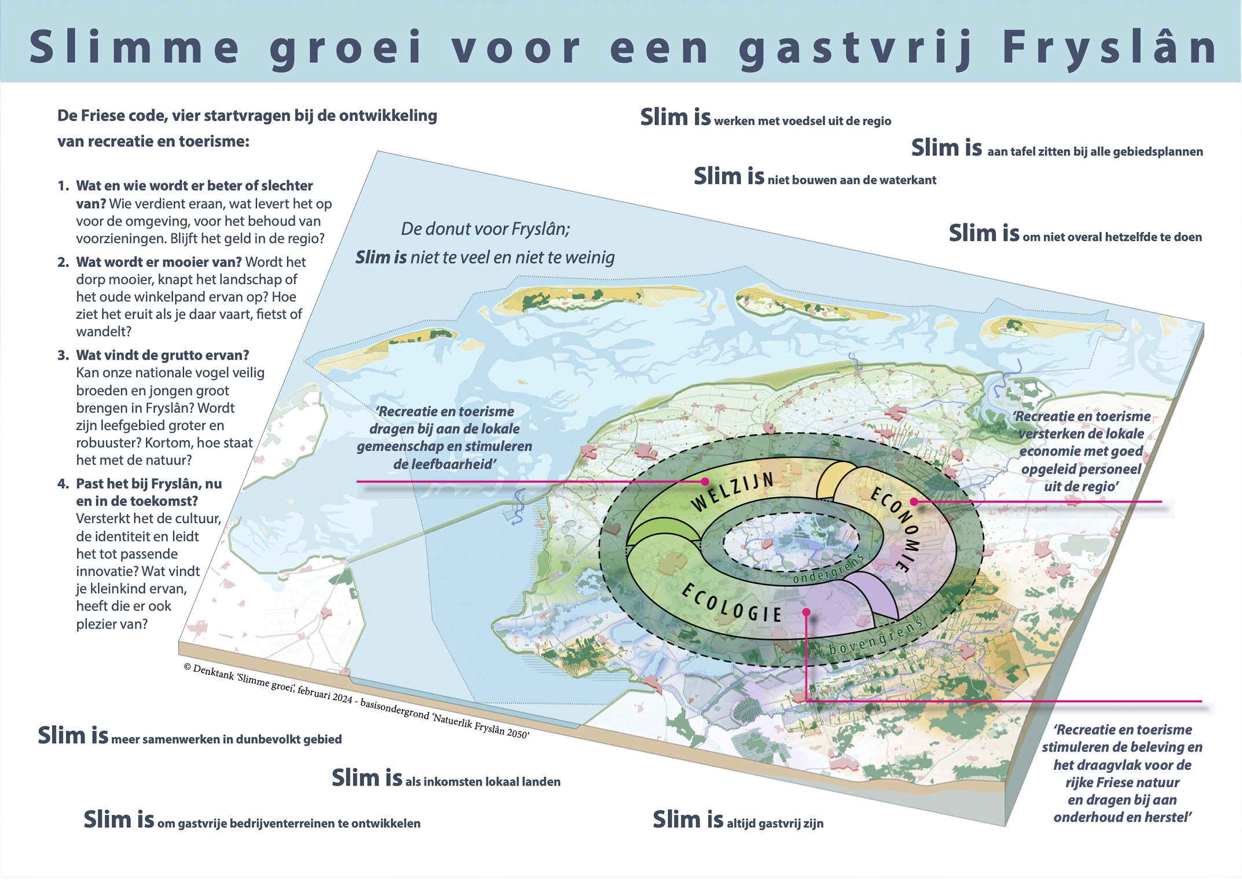

Slide 30
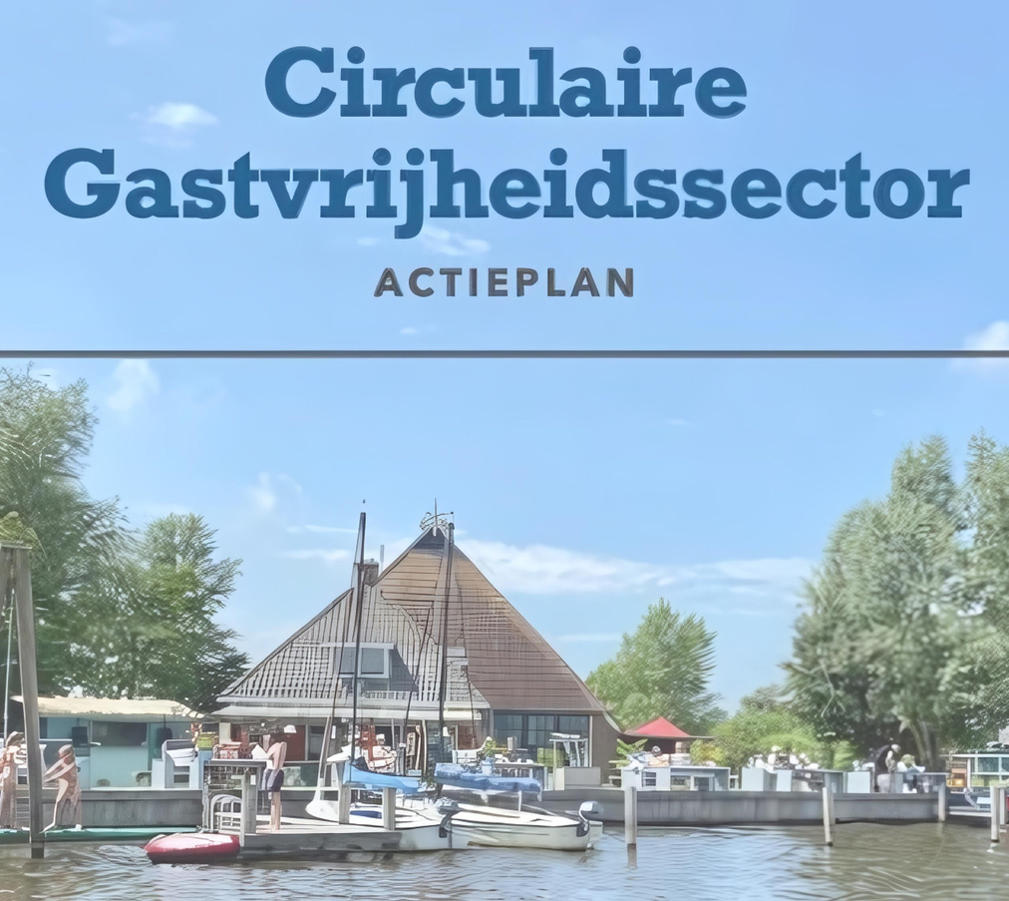
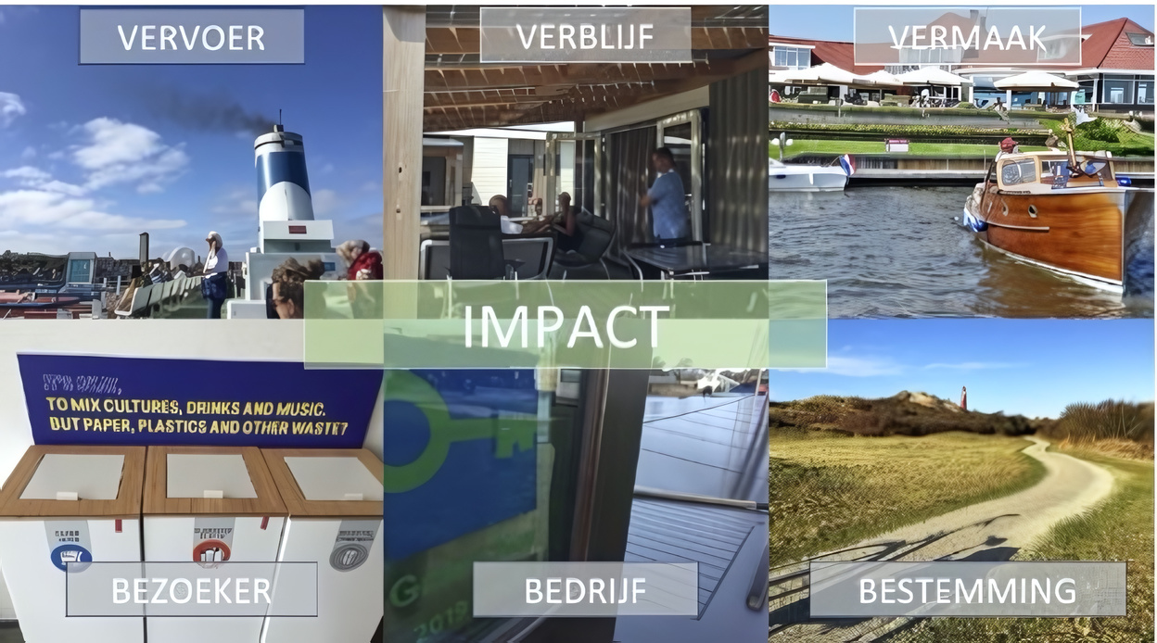





Circulaire gastvrijheid

Slide 31
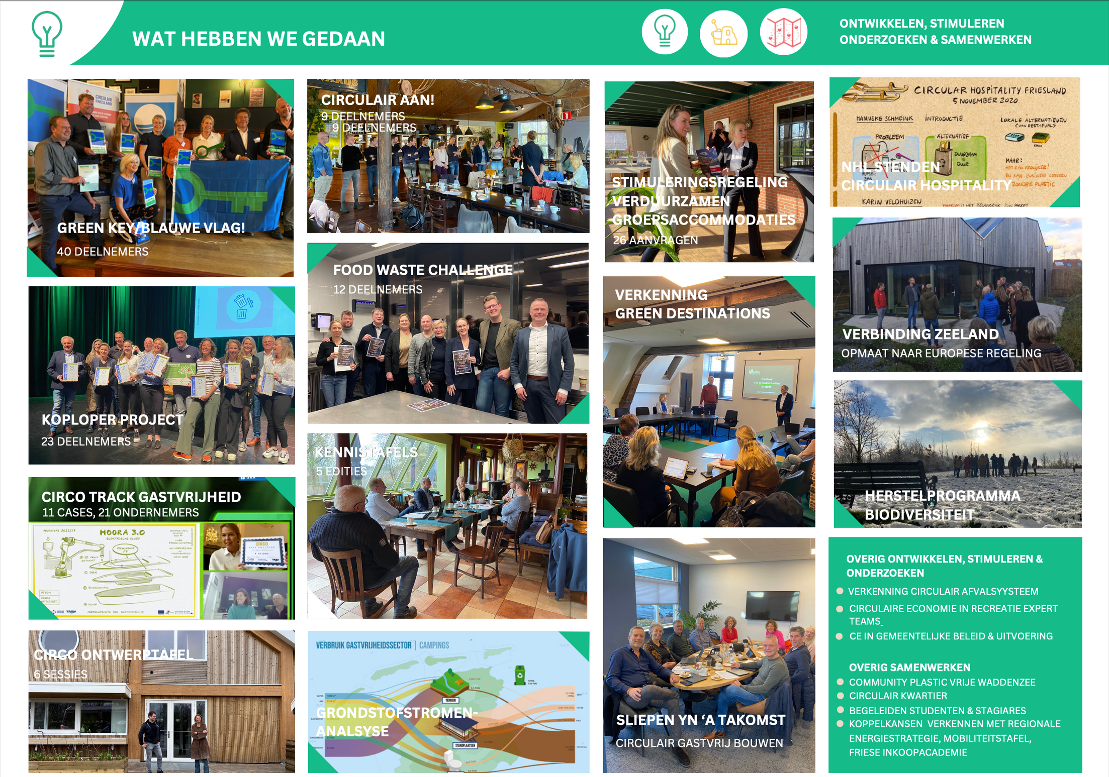

Slide 32
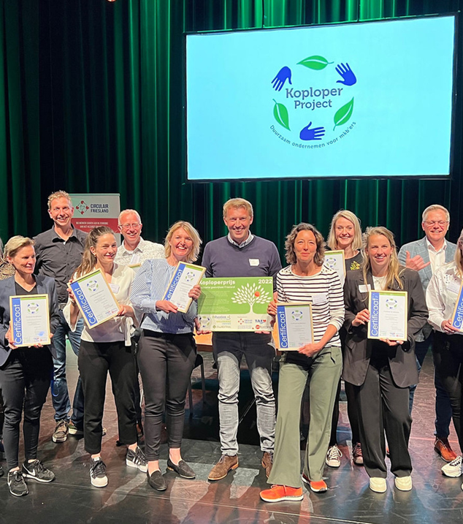
Dit werkt!
Ondernemers gaan “aan” staan
Voorlopers enthousiaster en gemotiveerder
De uitdaging
Middenmoot enthousiasmeren

Slide 33


Slide 34
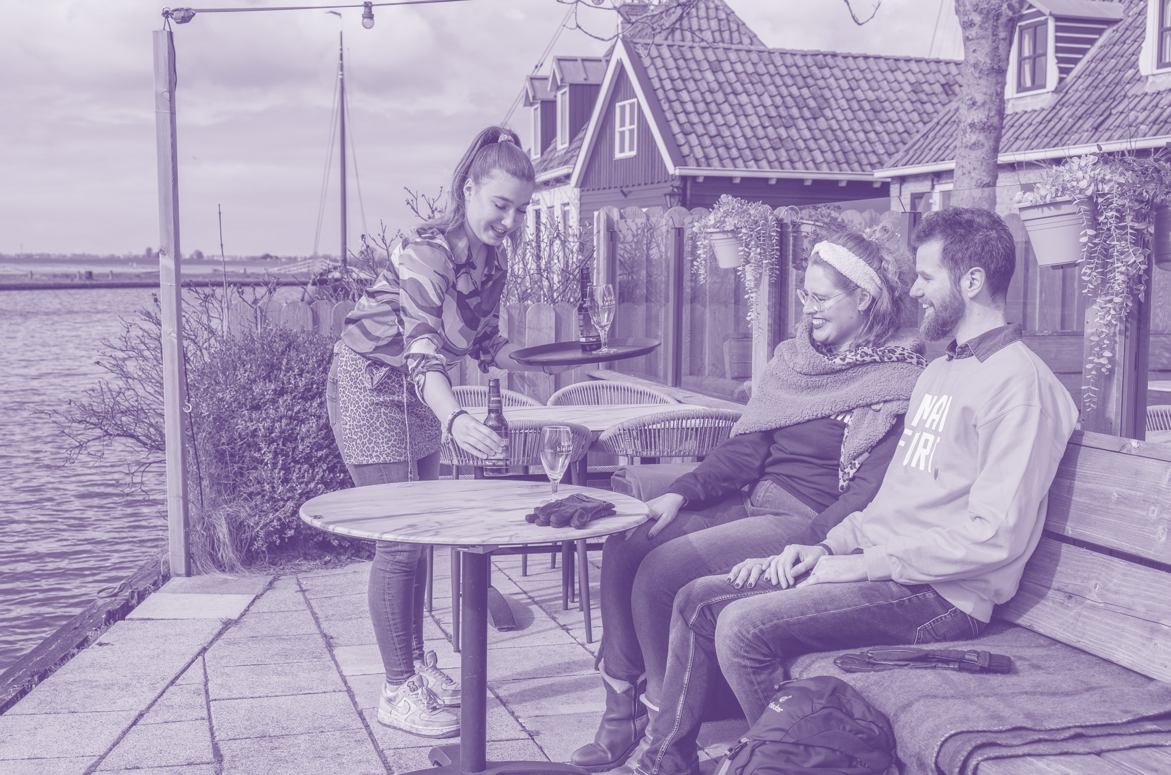

Actieplan Gastvrij Fryslân / Banen=
Kiezen voor gastvrij-heid
Leren in de gastvrijheid
Werken in de gastvrijheid

Slide 35

VVV Waterland van Friesland: gefeliciteerd!

Slide 36

Tige tank!

Slide 37
5-jarig jubileum VVV WATerland van friesland
Bedankt voor je komst
Proost op 5 jaar VVV Waterland van Friesland in de Walrus, tot zo!

